Slide 1
GNU ARM汇编 实验目录
1.实验内容
2.实验目的
3.实验平台
4.程序完成指标
5.实验参考
6.实验步骤
7.参考程序
8.思考题

Slide 2
GNU ARM汇编 一、实验内容
编写程序，实现Result=1+2+3+…+N表达式的功能.
要求：
1.程序运行在FS_6818M4_V2实验平台上。
2.使用C函数实现表达式的功能。
3.主程序为汇编程序，在汇编程序内调用c函数.

Slide 3
GNU ARM汇编 二、实验目的
1.学习混合编程技术。
2.学习GNU ARM汇编程序的调用c函数的编写方法和调试方法。

Slide 4
GNU ARM汇编 三、实验平台
1.硬件
计算机 1台
FS_6818M4_V2实验箱 1台
2.软件
(1)台式计算机
操作系统： Windows10
虚拟机: VMware-player-15.1.0
Ubuntu18.04
ubuntu-18.04-64bit_farsight(包含Qt,ARM-Qt)
超级终端：PUTTY.EXE
(2) FS_6818M4_V2实验箱
嵌入式Linux操作系统

Slide 5
GNU ARM汇编 四、实验完成指标
运行程序，显示累加和

Slide 6
GNU ARM汇编 五、实验参考
1.C函数定义和声明
(1)函数定义
函数名：严格区分大小写，C语言函数名即是汇编语言函数名
返回值：对应汇编R0（32位结果）或R1R0(64位结果)
入口参数：形参表从左至右对应汇编R0、R1、R2、R3
对于多余4个参数的使用全局变量或堆栈传送
(2)函数声明
函数声明后，才能被其他模块调用.

Slide 7
GNU ARM汇编 五、实验参考
2.汇编调用C函数
(1)外部函数引入
extern 函数名
(2)函数调用
入口参数初始化：R0、R1、R2、R3参数初始化
函数调用: BL 函数名

Slide 8
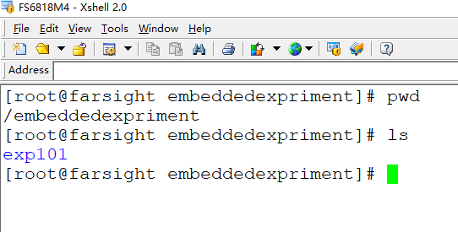
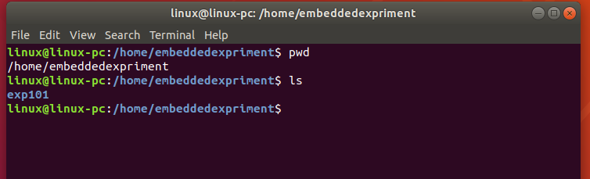
GNU ARM汇编 六、实验步骤
1.确认编程环境准备好
(1).确认VM ubuntu18.04已经启动
(2).确认实验箱已经启动
如果没有准备好，参考实验1.1，
安装实验1.1步骤启动ubuntu18.04和实验箱

Slide 9
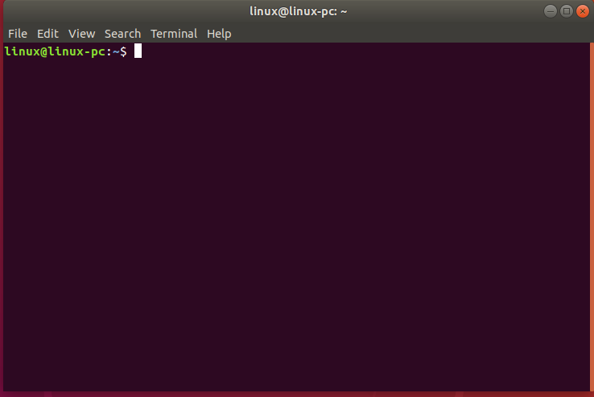
GNU ARM汇编 六、实验步骤
2.ubuntu18.04下，进入“终端”
在ubuntu18.04操作主窗口，按组合键CTRL+ALT+T,进入终端窗口

Slide 10
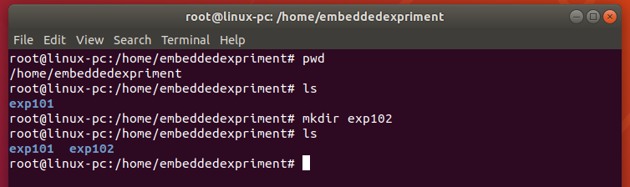
GNU ARM汇编 六、实验步骤
3.编程
(1)进入 /home/embeddedexpriment目录
(2)创建实验1的第2个小实验实验目录exp102

Slide 11
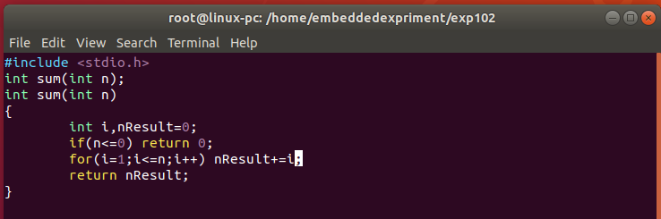
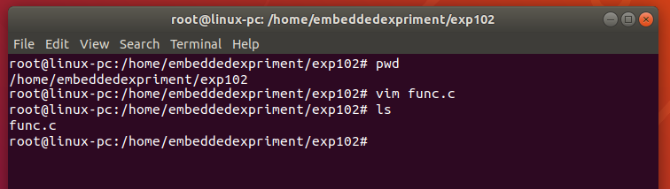
GNU ARM汇编 六、实验步骤
(2)在exp102下编写程序func.c

Slide 12
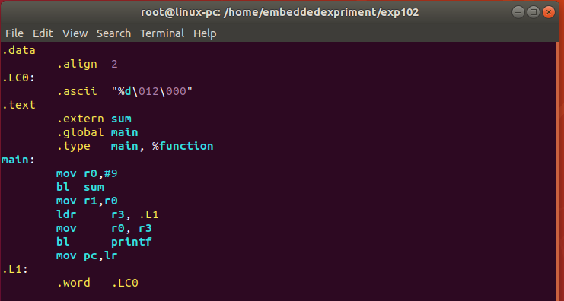
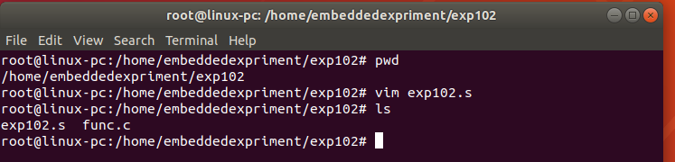
GNU ARM汇编 六、实验步骤
(4)在exp102下编写程序exp102.s

Slide 13
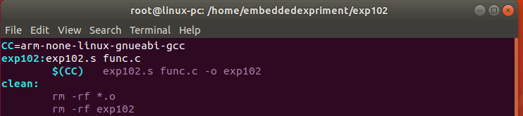
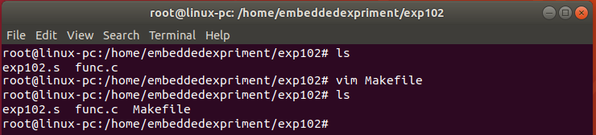
GNU ARM汇编 六、实验步骤
(5)在exp102下编写Makefile

Slide 14
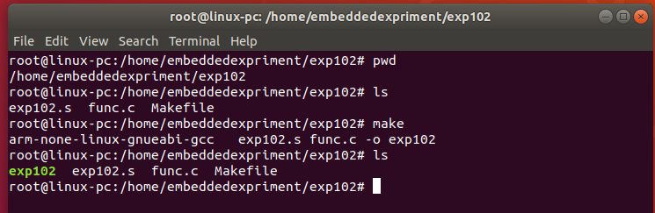
GNU ARM汇编 六、实验步骤
4.编译、链接
Linux用户，命令为：sudo make
Root用户，命令为:make
从linux用户切换到root

Slide 15
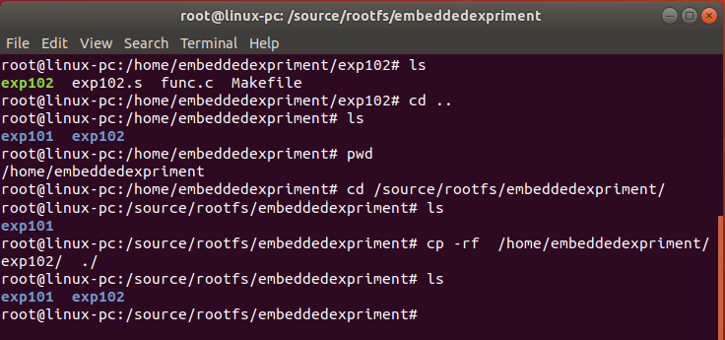
GNU ARM汇编 六、实验步骤
4.exp102拷贝到/sources/rootfs/embeddedexpriment

Slide 16
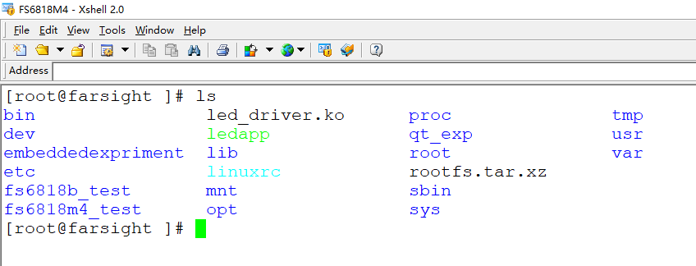
GNU ARM汇编 六、实验步骤
5.运行程序
(1)激活fs6818M4会话窗口,进入exp102目录

Slide 17
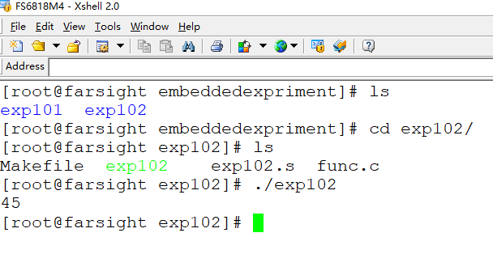
GNU ARM汇编 六、实验步骤
(2)执行程序

Slide 18
GNU ARM汇编 七、实验参考程序
1.Makefile文件
CC=arm-none-linux-gnueabi-gcc
exp102:exp102.s func.c
$(CC) exp102.s func.c -o exp102
clean: rm -rf *.o
rm -rf exp102

Slide 19
GNU ARM汇编 七、实验参考程序
2.func.c汇编源程序文件
#include <stdio.h>
int sum(int n); //声明
int sum(int n) //定义
{ int i,nResult=0;
if(n<=0) return 0;
for(i=1;i<=n;i++) nResult+=i;
return nResult;
}

Slide 20
GNU ARM汇编 七、实验参考程序
3.exp102.s主程序，汇编源程序文件
.data @数据段
.align 2 @字对齐
.LC0: @地址标号
.ascii “%d\012\000“ @printf函数输出格式
.text @代码段
.extern sum @引入外部变量
.global main @全局标号
.type main, %function @main为函数
main:
mov r0,#9 @sum入口参数R0=9
bl sum @调用函数sum
mov r1,r0 @R1为printf输出的变量
ldr r3, .L1
mov r0, r3 @R0为printf格式串首地址
bl printf @调用printf
mov pc,lr
.L1: .word .LC0 @声明标号LC0为字类型

Slide 21
GNU ARM汇编 八、实验思考题
1.GNU ARM汇编程序如何调用C函数?
2.GNU ARM如何调用printf函数?

